Slide 1
Metody stanovení protilátek

Slide 2
Metody
Stanovení protilátek - základní imunologická vyšetření.
stanovení kvantitativní, kvalitativní a stanovení specifických protilátek
Metody: Imunodifúze - radiální ID
Aglutinace
RIA? FIA, EIA – ELISA
Western blot
Nefelometrie, turbidimetrie
Fyziologické hodnoty množství protilátek v séru u člověka:
IgG 8 – 18 g/l; IgA 0,9 – 3,5 g/l; IgM 0,9 – 2,5 g/l; IgD 0,1 g/l; IgE 0,0003 g/l

Slide 3
Stanovení protilátek
SÉROLOGICKÉ METODY - všechna stanovení protilátek v krevním séru.
Příklady sérologických reakcí a způsobů vizualizace:
Aglutinace vizuálně hodnotitelný aglutinát
Precipitace vizuálně hodnotitelný precipitát nefelometrické, resp, turbidimetrické hodnocení
Komplement fixační reakce hemolýza erytrocytů
Imunoelektroforéza precipitát antigenů nebo protilátek rozdělený v elektrickém poli

Slide 4
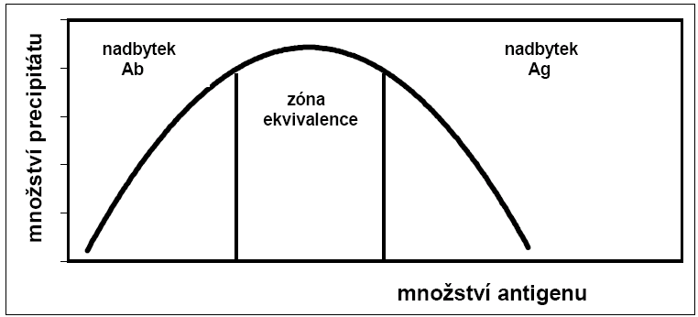
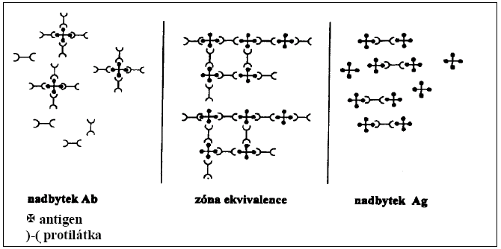
Serologické metody – precipitace, aglutinace
Imunoprecipitační křivka (Ag – antigen, Ab – protilátka)
Oblast ekvivalence
Precipitační metody
Oblast nadbytku protilátky
Nekompetitivní metody
zákalové nefelometrie
turbidimetrie
s markerem EIA, IRMA..
Oblast nadbytku antigenu
Kompetitivní metody
heterogenní RIA, ELISA..
homogenní EMIT…
- faktory ovlivňující precipitaci:
• typ Ab /např. IgG/
• teplota – se zvyšující se teplotou se urychluje precipitace /např. 38°C/
• vzájemná koncentrace Ag a Ab
• pH
• iontový náboj
• tvar a velikost části

Slide 5
Důležité pojmy z oblasti sérologie jsou:
sérokonverze – zvýšení hladiny specifických protilátek, tento pojem zahrnuje dynamiku tvorby protilátek
séropozitivita,
séronegativita – přítomnost, resp. nepřítomnost specifických protilátek v séru
sérorezistence – stav, kdy při léčbě zůstává séropozitivita bez klinických příznaků sérorecidiva – znovuobjevení pozitivity séra po přechodném vymizení specifických protilátek •
sérotyp (sérovar) skupina původců onemocnění (obvykle podmnožinu bakteriálního druhu), která se od jiných zástupců téhož bakteriálního druhu dá odlišit právě na základě sérologické reakce. Vykazuje tedy určitou antigenní specifitu v rámci druhu.

Slide 6
Další stanovení
Stanovení IgE
Stanovení monoklonální (patologické) komponenty: při podezření na monoklonální gamapatie se stanovuje množství mono-, bi- nebo oligoklonálních protilátek, které jsou produkty jednoho nebo několika málo patologicky zmnožených klonů B lymfocytů (imunofixace).
Stanovení kryoglobulinů (např. hematologické malignity, revmatoidní artritida, vaskulitidy, chronické zánětlivé stavy, vleklé infekce apod.). Stanovení za přísných teplotních podmínek 37°C (jinak precipitace)

Slide 7
Zákalové reakce metoda probíhající v roztoku
Princip: při reakci Ag a Ab vzniká zákal-precipitát, jehož intenzita je při konstantním množstvím mn. Ab úměrná koncentraci vyšetřovaného Ag
NEFELOMETRIE – rozptyl monochrom. světla měřeného pod úhlem, měří se intenzita záblesků světla odraženého od IK (Tyndal. efekt), výbojka nebo laser
TURBIDIMETRIE – úbytek monochrom. světla o 320nm při průchodu vzorkem v kyvetě měřeného ve stejné rovině
Výhoda: možnost automatizace, rychlost provedení, přesnost, ale vyšší cena, dioda, méně přesná

Slide 8
Imunofixace
Rozdělení různých proteinů na základě jejich pohyblivosti v el. poli modifikační metodou
stupeň: Elfo vyšetřovaného séra
Stupeň: na agarózu se položí plastikované maska s výřezy, naplní se s antiséry (antiIgG, IgA, IgM, anti kappa, anti lambda), pak porovnání s precip. reakce s normálním sérem ,TSP – testovaná séra pacientů
Hodnocení
a)Okometricy
b)denzitometricky

Slide 9
Využití: Stanovení c Ig, hlavních sérových proteinů, stanovení sérových bílk.(složky C, proteiny akut. fáze (CRP – stand. 2mg/l, transferin, alfa2 – makroglobulin)
Úskalí: V prec. křivce je třeba vymezit oblasti:
a)zóna využitelná pro měření Ab, tj oblast nadbytku Ab
b)Kritický bod, oblast ekvivalence, zde leží nejvyšší konc. Ag, kterou lze ještě měřit
c)oblast za krit. bodem pro Ag, zde nelze měřit
Dva režimy stanovení
End point – měří se v prostředí polyetylénglykolu
Rate kynetický systém – měří se kineticky , v krátkých časových intervalech

Slide 10
Metoda ELISA Sendvičová ELISA pro protilátky
Neboli nepřímá ELISA na detekci Ab – slouží na důkaz neboli titraci Ab specifických pro určitý Ag. Použití: na titraci Ab třídy IgG + IgM.
Antigen se naváže na tuhou fázi a promyje.
Přidá se zředěné sérum, ve kterém se má určit přítomnost Ab.
Inkubace, promytí – přitom dochází k navázání na imobilizované Ag
Přidá se enzymem značená sekundární Ab, promytí
Přidá se enzymový substrát a změří se intenzita barevné reakce.

